Slide 1
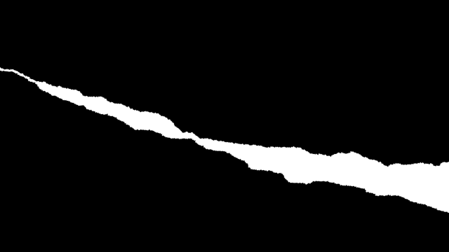
DEVASTATED CITY
チームB
羽鳥健作・片桐翔・鈴木琉也・大野莉緒・開地碧音

Slide 2
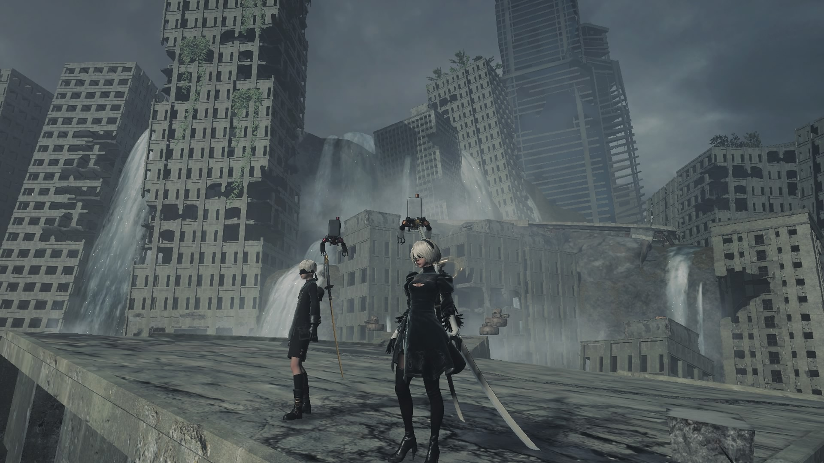
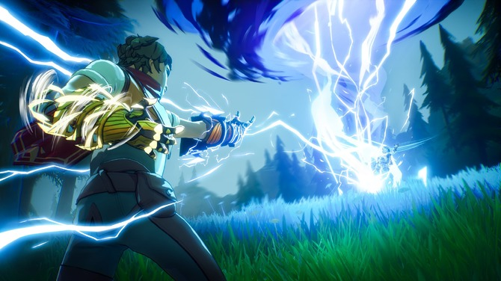
荒廃した街
ステージの概要
アンデッドに支配された街を取り返す
現代の街並みが荒廃
魔法が使えるキャラクター

Slide 3
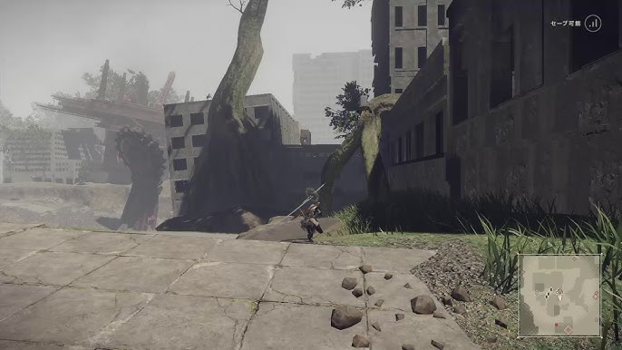
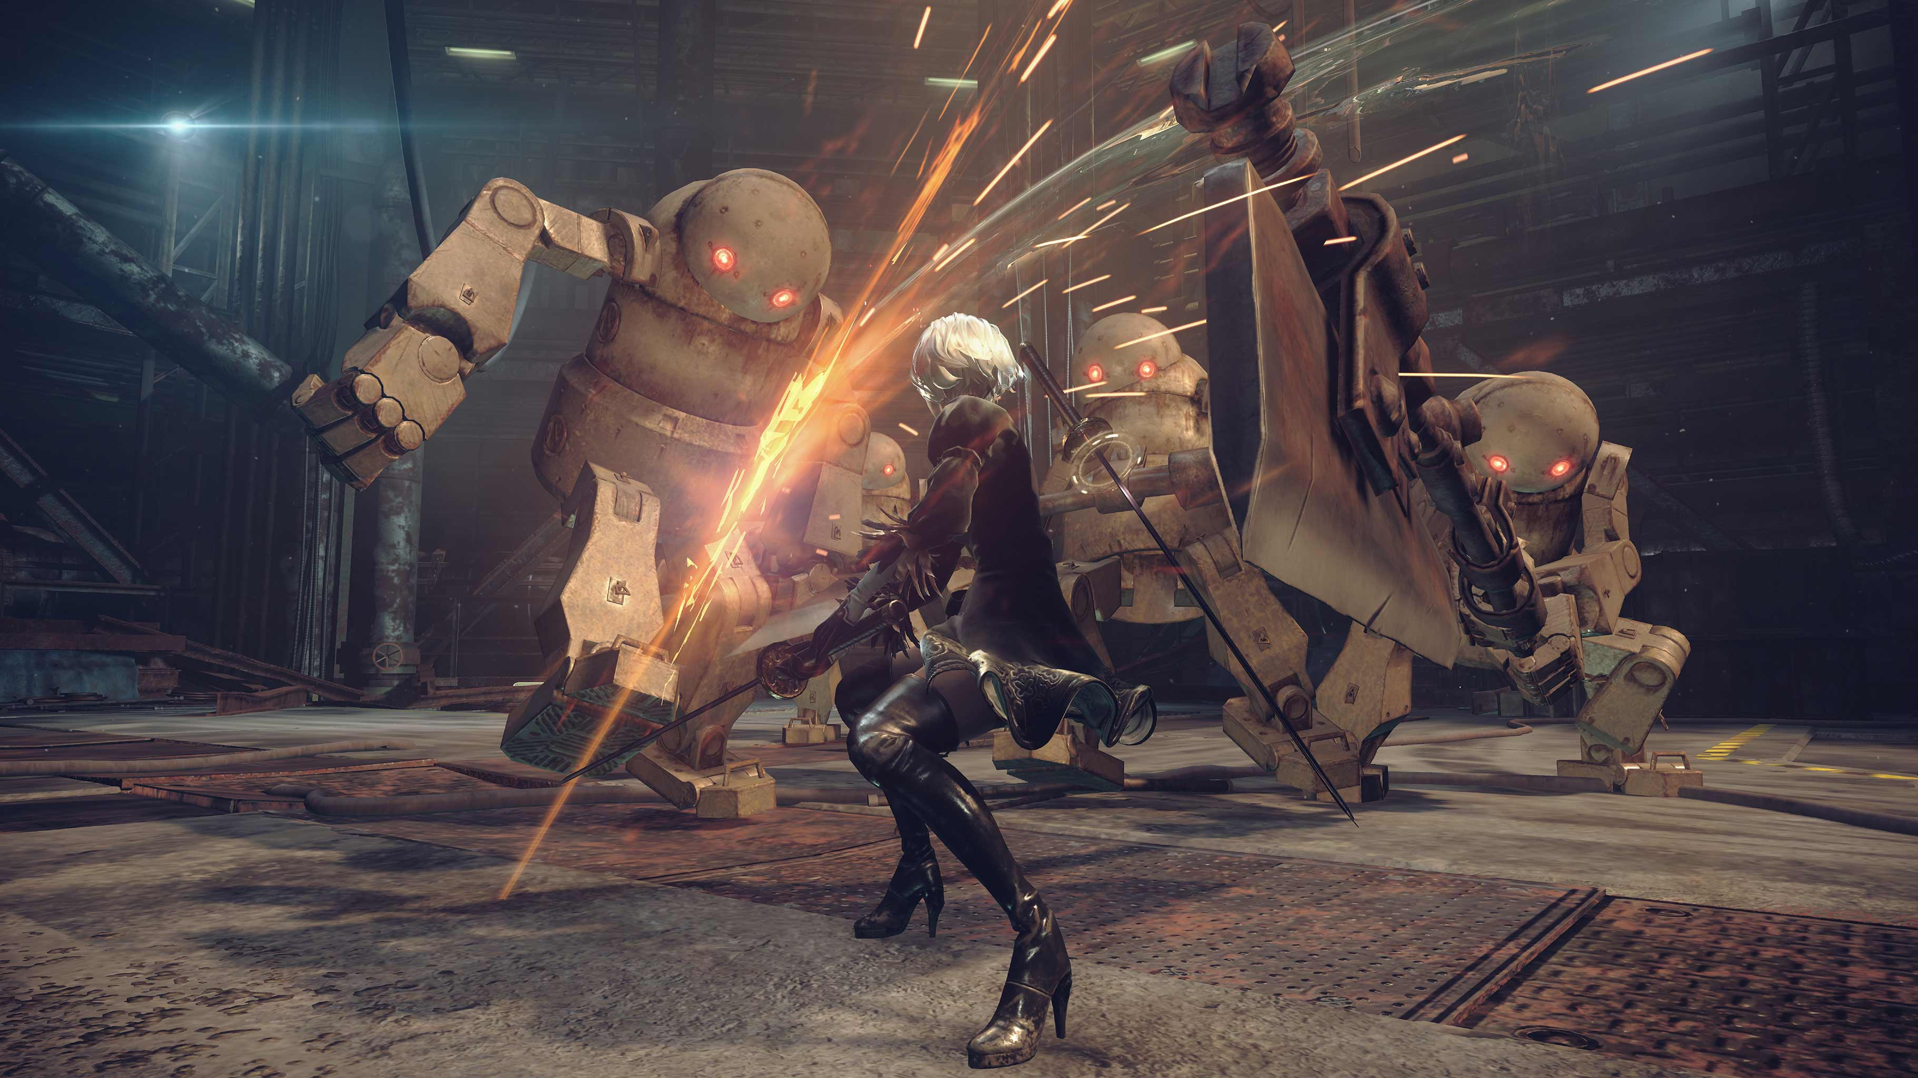
ステージ、キャラの特徴
荒廃している雰囲気を出す
キャラクターそれぞれのモーションにこだわる
魔法によるエフェクトを頑張る

Slide 4
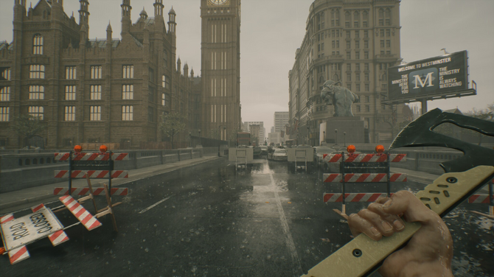
アピールポイント
不気味さ、怖さ
モーションやエフェクトのカッコよさ

Slide 5
制作過程

Slide 6
最新版のステージ

Slide 7
今後の予定
複数のステージを制作し移動できるようにしたい

